Slide 1

Правда
или вымысел?
Начать игру
Правила игры
Составитель: Хохрина О.В, старший воспитатель филиала МАДОУ «Детский сад № 3» – «Детский сад № 50» МО Первоуральск

Slide 2

Правила игры
В игре принимают участие две команды родителей.
На каждом слайде будет представлено утверждение, связанное с духовно-нравственным воспитанием детей дошкольного возраста.
Задача команд — решить, является ли это утверждение правдой или вымыслом.
По жребию определяется та команда, которая начинает игру первой. Она выбирает фишку любого цвета. И переходит на вопрос.
За каждый правильный ответ команда получает 1 балл.
Если команда ответила правильно, то она может сделать ещё один ход. Если неправильно, то ход переходит к команде соперника.
Побеждает та команда, которая набрала большее количество баллов.
Начать игру

Slide 3










Завершить игру

Slide 4



Сказки и игры занимают одно из главных мест в становлении духовно – нравственных ценностей у детей дошкольного возраста.
Правда или вымысел?

Slide 5
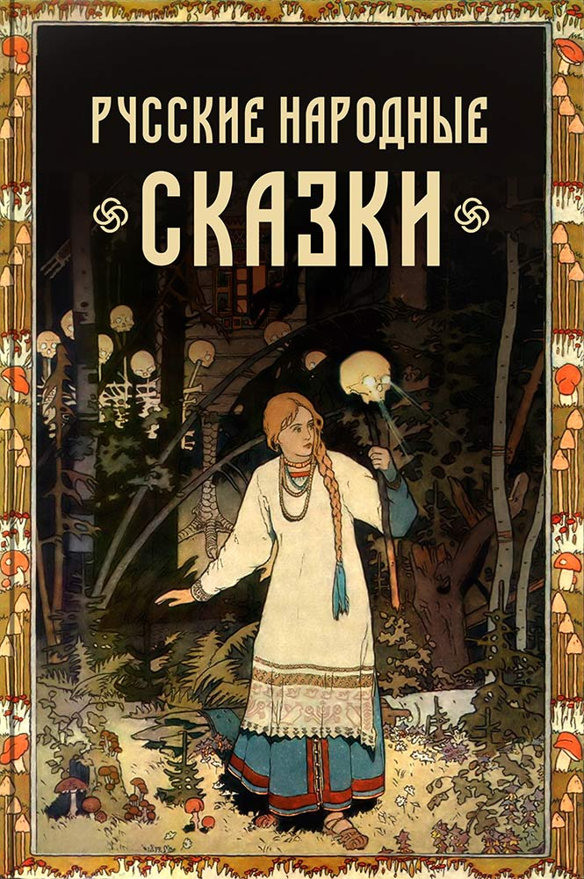
Это утверждение правда
Мощнейшее влияние на чувства и разум ребенка оказывает художественная литература.
Детям необходимо регулярно читать сказки! И не просто читать, но и обсуждать прочитанное.
Вследствие небольшого жизненного опыта, ребенок не может извлечь главное из произведения, правильно оценить и объяснить поступок персонажа.
Сказки помогают детям разобраться, что хорошо, а что плохо, отличить добро и зло. Из сказок дети получают информацию о моральных устоях и культурных ценностях общества.
.
Вернуться назад

Slide 6
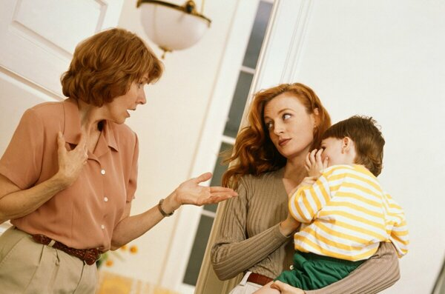
«... дошкольник - это эстафета, которую передает семья в руки педагогов детского сада. Здесь важен принцип параллельности, а не принцип взаимопроникновения двух социальных институтов….».
Правда или вымысел?

Slide 7


Это вымысел
«... дошкольник не эстафета, которую передает семья в руки педагогов детского сада. Здесь важен не принцип параллельности, а принцип взаимопроникновения двух социальных институтов…»
"Концепция дошкольного воспитания",
одобренная решением коллегии Гособразования СССР 16.06.1989 N 7/1
Вернуться назад

Slide 8
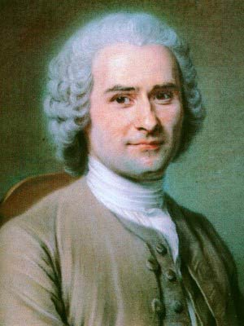
Жан-Жак Руссо двумя главными учителями ребенка считал природу и труд. По его мнению, первой для ребенка должна быть книга «Репка».
Правда или вымысел?

Slide 9

В истории допущена ошибка
Жан-Жак Руссо двумя главными учителями ребенка считал природу и труд. По его мнению, первой для ребенка должна быть книга Д.Дефо «Робинзон Крузо»
Вернуться назад

Slide 10
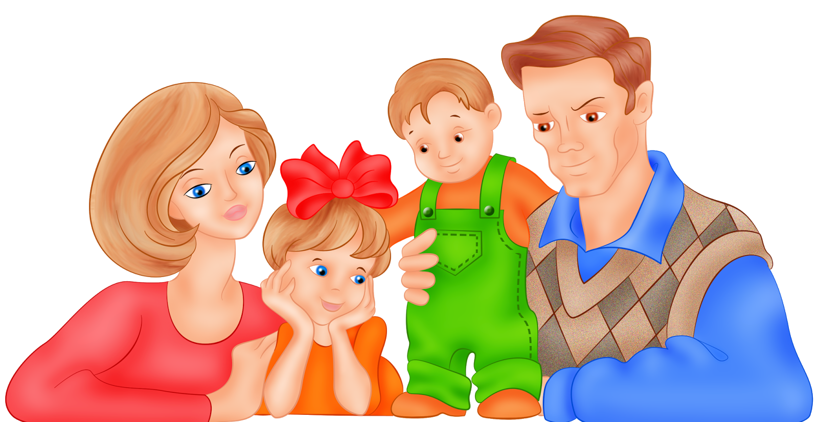
Родители являются первыми педагогами ребенка. Они обязаны заложить основы физического, нравственного и интеллектуального развития личности ребенка в младенческом возрасте.
Правда или вымысел?

Slide 11

Это утверждение верно
«Родители (законные представители) несовершеннолетних обучающихся имеют преимущественное право на обучение и воспитание детей перед всеми другими лицами. Они обязаны заложить основы физического, нравственного и интеллектуального развития личности ребенка».
Закон «Об образовании в РФ» (статья 44)
Вернуться назад

Slide 12
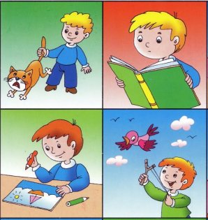
Нравственность и духовность рождаются сами собой.
Правда или вымысел?

Slide 13

Это утверждение вымысел
Нравственность и духовность не рождаются сами собой. Их воспитывают с раннего возраста в семье, в детском саду. Воспитатель - первый человек после родителей, приобщающий ребенка к красоте, развивающий его творческие способности, обогащающий его духовный мир.
Вернуться назад

Slide 14

К традиционным российским духовно-нравственным ценностям относятся:
жизнь, достоинство,
права и свободы человека,
патриотизм, гражданственность,
служение Отечеству и ответственность за его судьбу,
высокие нравственные идеалы,
крепкая семья,
созидательный труд,
приоритет духовного над материальным,
гуманизм, милосердие, справедливость,
коллективизм,
взаимопомощь и взаимоуважение,
историческая память и преемственность поколений,
единство народов России.
Правда или вымысел?

Slide 15
Это утверждение правда
В Указе Президента Российской Федерации «Об утверждении Основ
государственной политики по сохранению и укреплению традиционных российских духовно-нравственных ценностей» от 9 ноября 2022 г. № 809:
17 основных ценностей:
жизнь, достоинство, права и свободы человека, патриотизм, гражданственность, служение отечеству и ответственность за его судьбу, высокие нравственные идеалы, крепкая семья, созидательный труд, приоритет духовного над материальным, гуманизм, милосердие, справедливость, коллективизм, взаимопомощь и взаимоуважение, историческая память и преемственность поколений, единство народов России.
Вернуться назад

Slide 16

Первый детский сад появился в Германии в первой половине XIX века. Именно тогда немецкий педагог Фридрих Фрёбель сформировал принципы дошкольного учреждения, которое должно помогать родителями воспитывать, развиваться и обучать детей — через игру и без всякого принуждения.
Воспитатели в первых дошкольных учреждениях назывались наблюдательницы.
Правда или вымысел?

Slide 17

Допущена ошибка
Фридрих Фрёбель стал называть дошкольное учреждение садом, а воспитателей садовницами.
Это символизировало взращивание личности, души, а воспитатель выступала садовницей, от труда которой зависело то, какой вырастет эта личность.
Вернуться назад

Slide 18
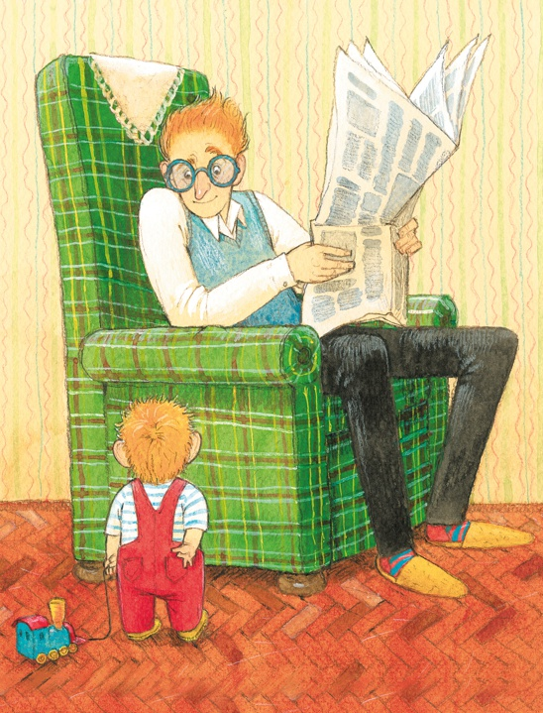
В стихотворении С. Михалкова «Что такое хорошо и что такое плохо» рассказ ведется от лица отца, который отвечает сыну на вопрос.
Такой лирической герой выбран по той причине, что ребенок быстрее поверит родному, чем постороннему человеку.
Правда или вымысел?

Slide 19

Допущена ошибка
В стихотворении В. Маяковского подобраны жизненные примеры, чтобы соединить мораль с жизненным опытом.
Стихотворение составлено на основе противопоставлений: мальчик-грязнуля и чистюля, рваный мяч и книжица в руках хорошего мальчика
Вернуться назад

Slide 20

Предоставление родителям возможности получения доступной педагогической и психологической помощи по вопросам воспитания детей – одно из направлений основ государственной культурной политики
Правда или вымысел?

Slide 21
Это утверждение правда
Данное направление принято на законодательном уровне
Указ Президента РФ от 24 декабря 2014 г. № 808 «Об утверждении Основ государственной культурной политики».
Распоряжение Правительства Российской Федерации от 25.08.2014 № 1618-р «Об утверждении Концепции государственной семейной политики в Российской Федерации на период до 2025 года».
Распоряжение Правительства РФ от 29 мая 2015 г. № 996-р «Об утверждении Стратегии развития воспитания в РФ на период до 2025 года».
Вернуться назад

Slide 22
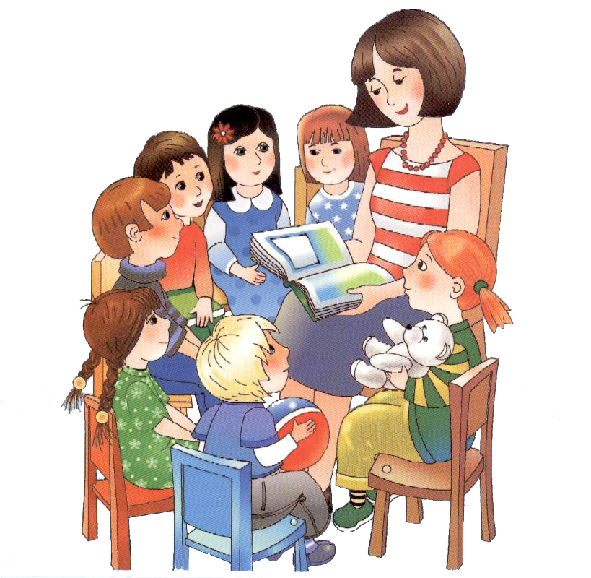
Начинать духовно-нравственное воспитание детей необходимо с трех лет

Slide 23
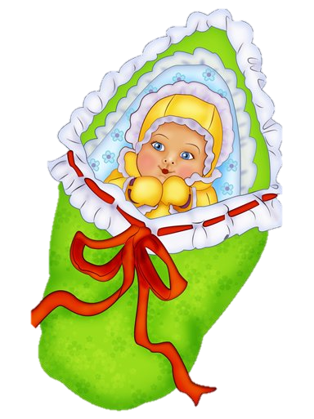
Это утверждение не верно
Духовно-нравственное воспитание детей начинается с самого младенчества. Ребенок впитывает традиции своего народа с колыбельными песнями, с прибаутками, пестушками.
Воспитание детей раннего возраста – важный процесс, ориентирами которого является достижение ребенком к 3 годам:
- проявления привязанности к близким, бережного отношения к живому, сочувствия и доброты,
быть способными понять и принять, что такое «хорошо», и «плохо»,
испытывать чувства удовольствия в случае одобрения и огорчения в случае неодобрения со стороны взрослых,
стремление помогать старшим.
Вернуться назад

Slide 24
Предоставление родителям возможности получения доступной педагогической и психологической помощи по вопросам воспитания детей – одно из направлений основ государственной культурной политики
Правда или вымысел?

Slide 25
Это утверждение правда
Данное направление принято на законодательном уровне
Указ Президента РФ от 24 декабря 2014 г. № 808 «Об утверждении Основ государственной культурной политики».
Распоряжение Правительства Российской Федерации от 25.08.2014 № 1618-р «Об утверждении Концепции государственной семейной политики в Российской Федерации на период до 2025 года».
Распоряжение Правительства РФ от 29 мая 2015 г. № 996-р «Об утверждении Стратегии развития воспитания в РФ на период до 2025 года».
Вернуться назад

Slide 26
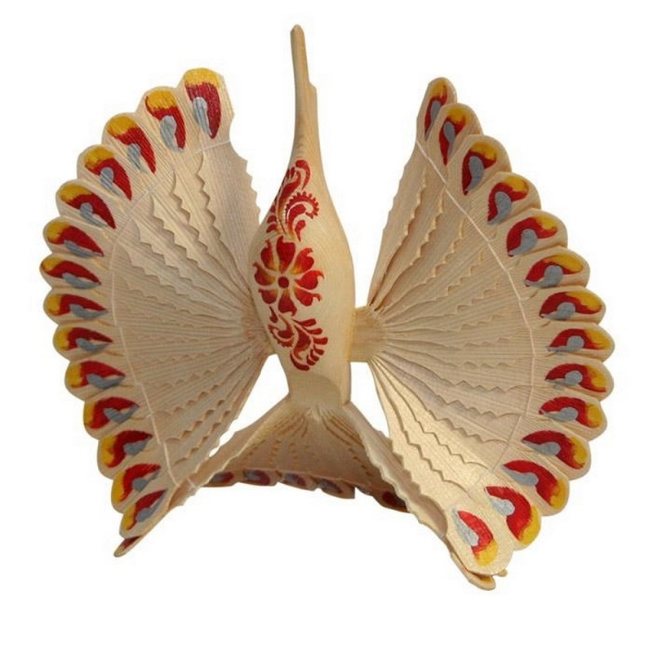
Об игрушке, изображающей птицу, в энциклопедии сказано:
«Она олицетворяет идею крепкой семьи, достатка, продолжения рода, несет в себе идею единства».
Правда или вымысел?

Slide 27
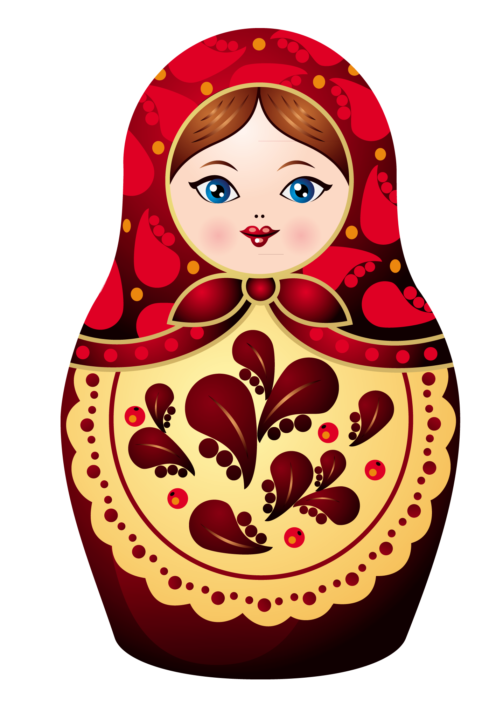
Образ птицы – это символ огня земного и небесного, предвестница весны. Она несла свет и радость, счастье, прогоняла силы тьмы, была гарантом благополучия, достатка и защиты
Эта история вымысел
Матрешка олицетворяет идею крепкой семьи, достатка, продолжения рода, несет в себе идею единства.
Первая восьмиместная кукла «Матрёна» представляла собой крестьянскую девушку, в руках у которой был чёрный петух. За девочкой с чёрным петухом следовал мальчик, затем опять девочка. Все фигурки отличались друг от друга, а последняя, восьмая, изображала спелёнатого младенца. Появилась первая русская матрёшка на свет в московской мастерской-магазине «Детское воспитание». В 1890 году началось их массовое производство в качестве игрушек и сувениров.
Некоторые психологи советуют дарить детям эту игрушку, так как она развивает любознательность. Следовательно, дети будут стремиться к всё более и более глубокому постижению этого мира. Открывая все новые и новые уровни в матрешке, ребенок научится искать во всех явлениях более глубокий смысл.
Вернуться назад

Slide 28
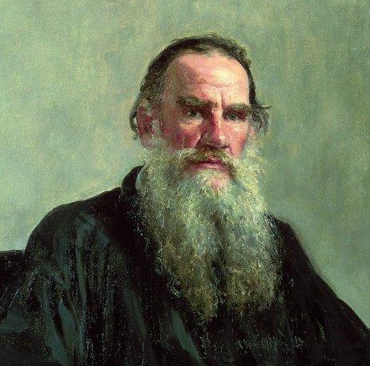
Л. Н. Толстой сказал: «Воспитание представляется сложным и трудным делом до тех пор, пока мы хотим, не воспитывая себя, воспитывать детей».
Правда или вымысел?

Slide 29
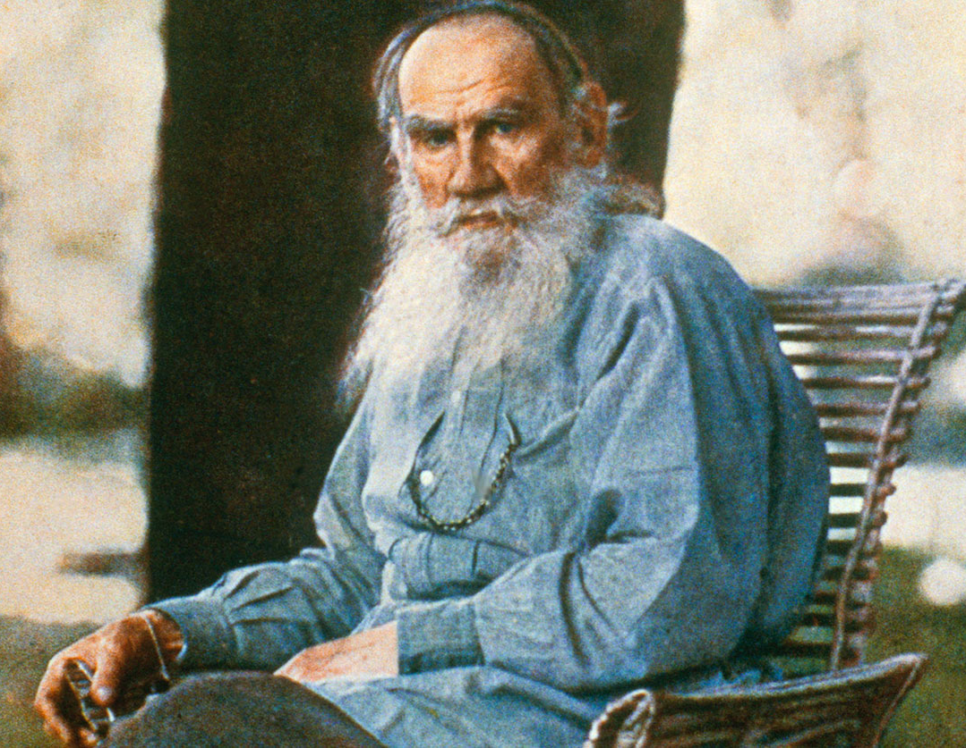
Это утверждение правда
Если же поймешь, что воспитывать других, мы можем только через себя, то упраздняется вопрос о воспитании и остается один вопрос жизни: как надо самому жить? … Как одевать, как кормить, как класть спать, как учить детей? Точно так же, как себя. Если отец, мать одеваются, едят, спят умеренно и работают и учатся, то дети будут то же делать...
«Лев Толстой о величии души человеческой. Путь Огня»
Вернуться назад

Slide 30
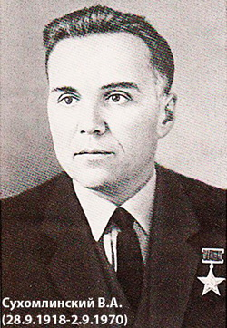
В. А. Сухомлинский писал: «Ребенок – зеркало семьи; как в капле воды отражается солнце, так в детях отражается нравственная чистота матери и отца».
Правда или вымысел?

Slide 31
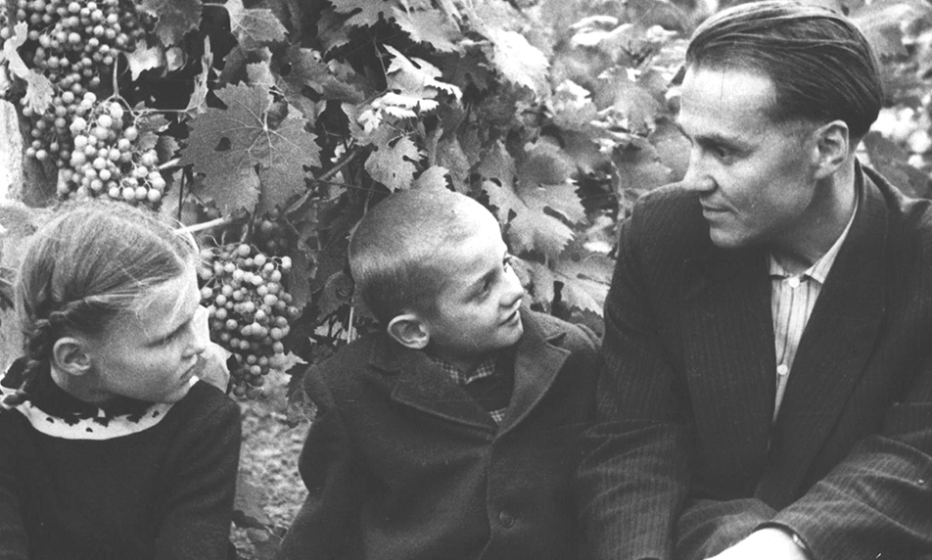
Это утверждение правда
Каждый ребенок невольно и неосознанно подражает своим родителям. Для ребенка дошкольного возраста авторитет родителей непререкаем. Папа и мама для него «самые, самые». В спорах дошкольников наиболее веский аргумент — «мой папа так сказал», «моя мама так делает».
Практически все нравственное воспитание маленьких детей происходит на примере родителей.
Если родители лгут, сколько угодно потом объясняй ребенку, что лгать нехорошо, он будет лжецом.
Если родители грубо обращаются со своими родителями, то можно долго и подробно рассказывать детям об уважении к старшим, дети вас не услышат.
Если у родителей слова расходятся с поступками, то дети будут поступать не так, как их родители учат, а так как родители поступают.
Вернуться назад

